Slide 1

PHÒNG GD&ĐT QUẬN LONG BIÊN
TRƯỜNG TIỂU HỌC ÁI MỘ A
MÔN: Lịch sử
Tiết : 4 – Tuần : 4
BÀI: Xã hội Việt Nam
cuối thế kỷ XIX đầu thế kỷ XX.
    GV Thực hiện: Phạm Thúy Hồng

Slide 2


ÔN BÀI CŨ.
1. Cuộc phản công ở Kinh thành Huế diễn ra vào thời gian nào? Kết quả ra sao?

Slide 3
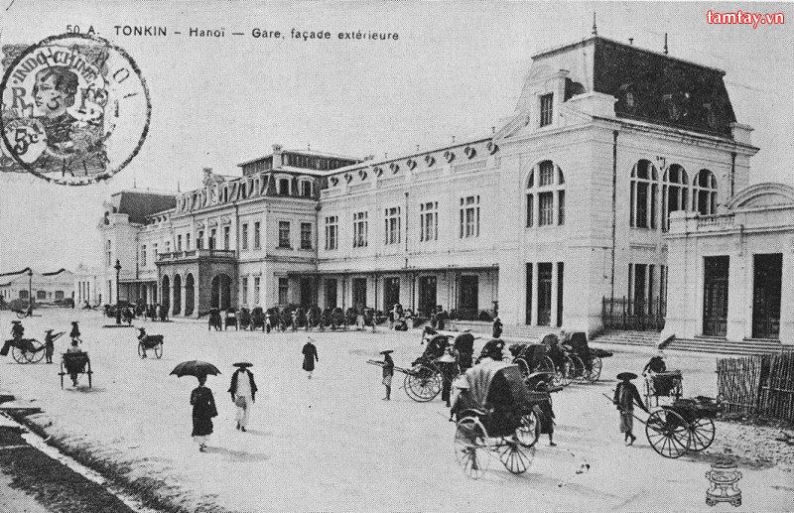
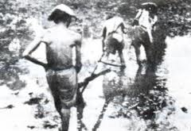
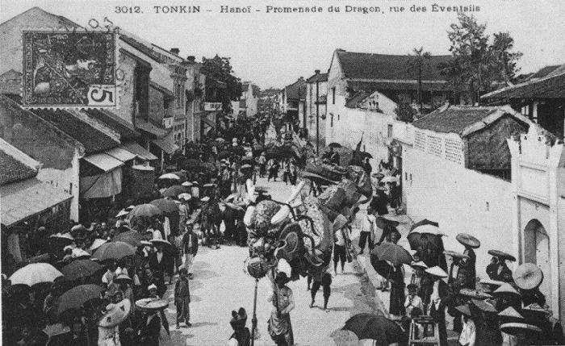
Lịch sử
Xã hội Việt Nam cuối thế kỷ XIX đầu thế kỷ XX.
1.Những thay đổi về nền kinh tế Việt Nam cuối thế kỉ XIX- đầu thế kỉ XX.

Slide 4
- Cuối thế kỉ XIX- đầu thế kỉ XX, sau khi dập tắt phong trào đấu tranh của nhân dân ta, thực dân pháp đã làm gì?
* Đẩy mạnh ách thống trị,tăng cường bóc lột vơ vét, khai thác tài nguyên khoáng sản của đất nước ta.
- Chúng đã khai thác các nguồn tài nguyên nào? Ở đâu?
* Than (Quảng Ninh) ; thiếc (Cao Bằng) ; bạc (Bắc Cạn) ; vàng (Quảng Nam),…để chở về Pháp và bán cho các nước khác.

Slide 5
- Sau khi thực dân Pháp đô hộ và tiến hành khai thác thuộc địa, ngành kinh tế nào mới ra đời ở nước ta?
* Chúng xây dựng các nhà máy điện, nước, xi măng, dệt,…, cướp đất dựng đồn điền, xây dựng hệ thống giao thông vận tải để bóc lột người lao động nước ta.

Slide 6
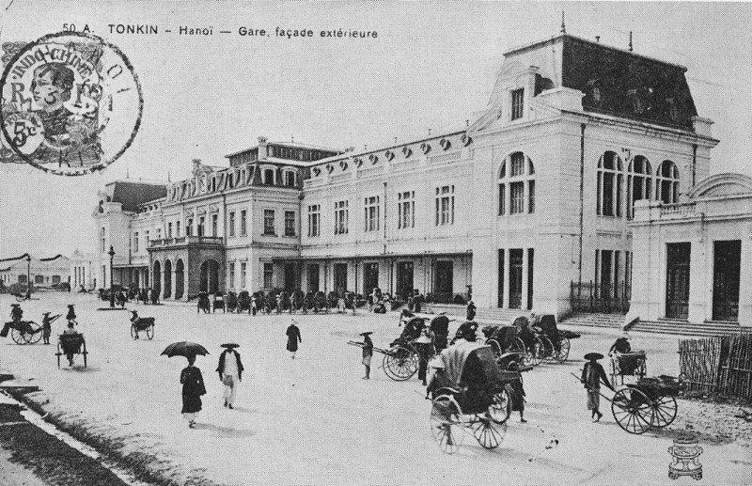
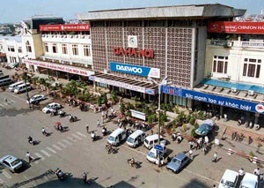
H1: Ga Hà Nội (năm 1900)

Slide 7
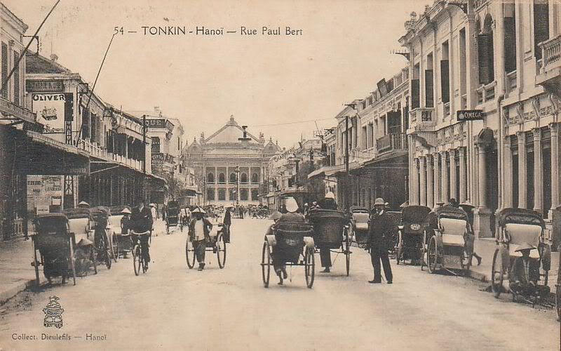
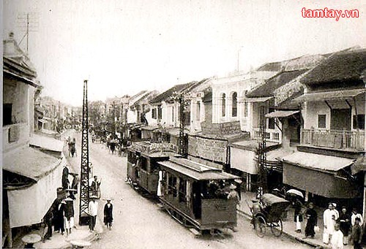
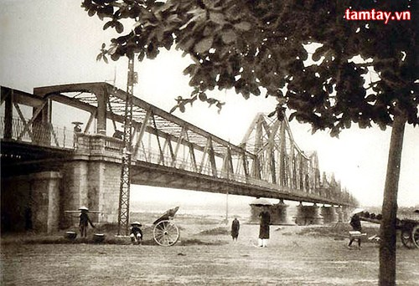
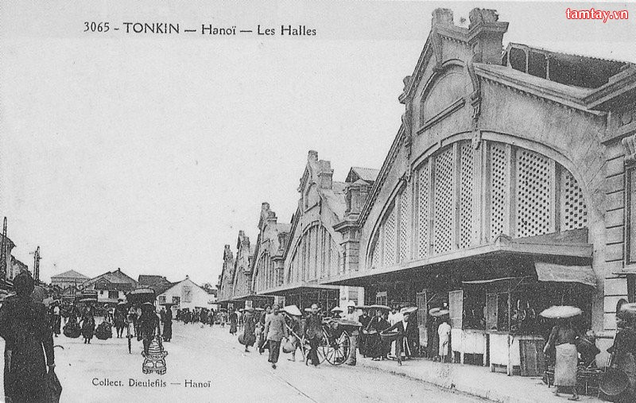
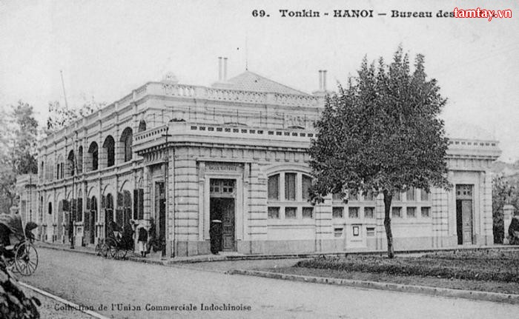
Một số hình ảnh nước ta vào
cuối thế kỉ XIX- đầu thế kỉ XX.
Phố Hàng Đào, phường Đại Lợi- Đồng Lạc
Bưu diện (Hà Nội)
Cầu Long Biên thời Pháp cuối thế kỉ XIX-đầu thế kỉ XX
Kéo xe bằng sức người
Chợ Đồng Xuân
Phía bên ngoài Gara (phố Hàng cỏ) Hà Nội
Kéo cày thay trâu

Slide 8
2. Những thay đổi trong xã hội Việt Nam từ cuối thế kỉ XIX- đầu thế kỉ XX
+Trước khi thực dân Pháp xâm lược, nền kinh tế Việt Nam có những ngành nào là chủ yếu?
- Trước khi thực dân Pháp xâm lược, nền kinh tế Việt Nam dựa vào ngành nông nghiệp là chủ yếu.
+Trước khi thực dân Pháp xâm lược, xã hội Việt Nam có những tầng lớp nào?
- Trước khi thực dân Pháp xâm lược, xã hội Việt Nam có hai giai cấp là địa chủ phong kiến và nông dân.

Slide 9
- Sau khi thực dân pháp đặt ách thống trị ở Việt Nam, xã hội gì thay đổi, có thêm những tầng lớp mới nào?
- Công nhân, Chủ xưởng, Nhà buôn,Viên chức, Tri thức.
* Cuộc khai thác thuộc địa của thực dân Pháp đã làm cho biết bao nhiêu người nông dân mất ruộng và trở thành công nhân làm trong các đồn điền, nhà máy, hầm mỏ,… Đầu thế kỉ XX, nước ta có khoảng 10 vạn công nhân.
* Bộ máy cai trị thuộc địa hình thành ; thành thị phát triển, buôn bán mở mang làm xuất hiện các tầng lớp mới như: viên chức, tri thức, chủ xưởng nhỏ, đặc biệt giai cấp công nhân.

Slide 10
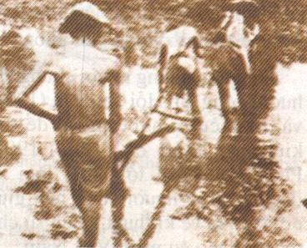
- Quan sát H3: Em hãy nêu nhận xét về thân phận của người nông dân Việt Nam cuối thế kỉ XIX-đầu thế kỉ XX.
*Nông dân Việt Nam bị mất ruộng đất, đói nghèo phải vào làm việc trong các nhà máy, xí nghiệp, đồn điền và nhận đồng lương rẻ mạt nên đời sống vô cùng khổ cực.
* Do đó lực lượng công nhân việt Nam sớm có tinh thần đấu tranh chông áp bức bóc lột và sớm trở thành lực lượng lãnh đạo trong sự nghiệp giải phóng dân tộc ở nước ta.

Slide 11
* Từ cuối thế kỉ XIX, thực dân Pháp tăng cường khai mỏ, lập nhà máy, đồn điền để vơ vét tài nguyên và bốc lột nhân dân ta. Sự xuất hiện các ngành kinh tế mới đã tạo ra những thay đổi trong xã hội Việt Nam ; các giai cấp, tầng lớp mới ra đời như công nhân, chủ xưởng, nhà buôn, viên chức, tri thức,…

Slide 12
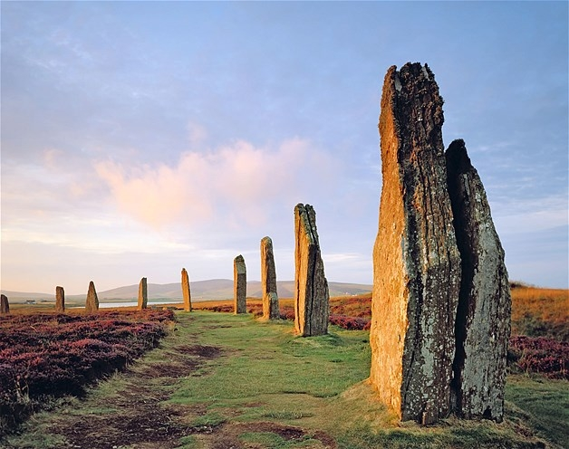
CHÀO CÁC EM !

